Slide 2
پدافند غیر عامل زیستی
دکتر مصطفی جوانیان
دانشیار بیماریهای عفونی

Slide 3
اهداف کارگاه:
تعریف پدافند غیر عامل
ضرورت توجه به پدافند غیر عامل
انواع تهدیدات از دیدگاه پدافند غیر عامل
انواع تهدیدات زیستی
پدافند غیرعامل زیستی
ساختار پدافند غیر عامل در وزارت بهداشت درمان و آموزش پزشکی
اقداماتی که باید در زمان بروز حوادث انجام داد.
وظایف دانشگاه

Slide 4
تعاریف و کلیات
واژه پدافند به معنای دفاع بوده و در مقابل آفند به معنی هجوم وحمله می آید.
پدافند غیرعامل به مجموعه اقداماتی اطلاق می گردد که مستلزم به کارگیری جنگ افزار نبوده و بااجرای آن می توان از وارد شدن خسارات مالی به تجهیزات ، تاسیسات حیاتی ، حساس نظامی و غیر نظامی و تلفات انسانی جلوگیری نموده ومیزان این خسارات و تلفات را به حداقل ممکن کاهش داد .

Slide 5
طبق مصوبه مجمع تشخیص مصلحت نظام، پدافند غیرعامل عبارت است از مجموعه اقدامات غیرمسلحانه که موجب افزایش بازدارندگی، کاهش آسیب پذیری و تداوم فعالیت های ضروری، ارتقا پایداری ملی و تسهیل مدیریت بحران در مقابل تهدیدات و اقدامات نظامی دشمن می گردد .

Slide 6
پدافند غیر عامل در سوئیس
سوئیس دارای سابقه طولانی بیطرفی در مناسبات جهانی است به طوری که این کشور از سال 1815 تا کنون وارد هیچ جنگی نشده است.
در سال 1959 ميلادي ، مردم سوئيس به اضافه شدن بند دفاع‌ غيرعامل به قانون اساسي دولت مرکزي ، رأي مثبت دادند
کشور سوئیس سمبل و نماد توجه به پدافند غیر عامل محسوب می شود و این کشور در حالیکه هیچگونه تهدیدی ندارد و کشوری بی طرف در اروپا شناخته می شود اما آینده نگری می کند و پدافند غیر عامل قوی در آن کشور وجود دارد.
سوئیس هیچگونه منابع طبیعی نداشته اما دارای یکی از بالاترین میزان درآمد سرانه در جهان است و اقتصادش بر پایه صنعت ، کشاورزی، توریسم، بانکداری و بیمه می باشد.
برنامه پدافند غیر عامل سوئیس از اوایل دهه سالهای 1960 با جدیت هر چه تمام تر آغاز شد.

Slide 7
در سوئيس سازمان‌ CDO كه يك سازمان غير نظامي و غير دولتي است، برنامه‌ريزي‌هاي مرتبط با پدافند غيرعامل را انجام مي‌دهد.
اين سازمان 8 جلد كتاب به عنوان ضوابط و اصول پدافند غير عامل تدوين كرده است
برنامه‌ريزان دفاع غير نظامي و دفاع غير عامل سوئيس اعتقاد دارند که جنگ براي حيات يک ملت تنها محدود به جبهه نظامي نمي‌باشد. هدف هر دولتي در يک منازعه تمام عيار حفظ حيات خود شامل ادامه حيات اقتصادي ، مالي ، منابع معنوي و بطور خلاصه ، کل جمعيت غير نظامي‌اش مي‌باشد.
بسیاری از تاسیسات و ساختمان‌های این کشور به صورت دو منظوره احداث می‌شود و علاوه بر کاربردهای متفاوت در شرایط عادی، در شرایط بحران به پناهگاه تبدیل می‌شود مردم و شرکت‌های ملی و خصوصی در صورت رعایت استانداردهای دفاع غیر عامل از دولت‌ها کمک‌های مالی دریافت می‌نماید و ساخت پناهگاه در مدارس، دانشگاه‌ها و مراکز مشابه الزامی است.

Slide 8
تهدیدات از منظر پدافند غیرعامل
تهدیدات نظامی یا سخت
تهدیداتی که محور آنها فن آوری های نو است
تهدیدات سایبری
تهدیدات پرتوی
تهدیدات الکترو مغناطیس
تهدیدات زیستی
تهدیدات شیمیایی

Slide 9
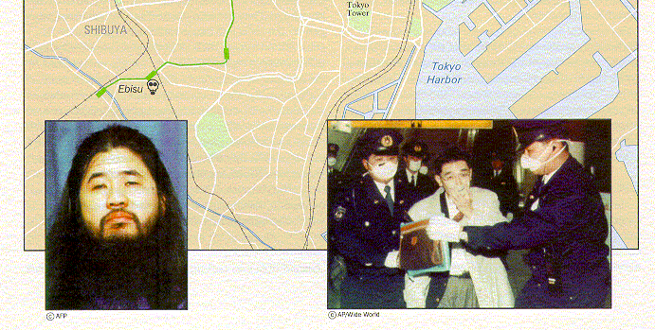
Aum Shinrikyo Cult
Sarin Nerve Agent attacks 1994 and 1995
Attempted Botulinum Toxin release multiple times
Anthrax released multiple times
Attempted to obtain Ebola virus in Zaire
Notes:
CORE SLIDE
The Aum Shinrikyo cult maintained a relatively ambitious chemical and biological weapons, and is known to have released aerosolized anthrax spores, as well as botulinum toxin, in Japan on multiple occasions. However, these bioweapon attacks did not cause any casualties, as they weaponized a non-virulent strain of B. anthracis (Sterne 34F2) used for animal immunizations. The cult did successfully execute nerve agent attacks in 1994 and 1995. The recent use of anthrax as a terrorist weapon in the United States has underscored the need for the clinician to be able to recognize and to treat victims of bioweapons.
Reference: Keim P, Smith KL, Keys C, et al: Molecular investigation of the Aum Shinrikyo anthrax release in Kameido, Japan. J Clin Microbiol 39(12):4566-4567, 2001.

Slide 10
Sarin Gas Attack, Tokyo Subway, 1995
Notes:
The doomsday religious cult Aum Shinrikyo launched at least 10 bio- and chemical-weapons attacks in Japan before actually causing illness. In 1995, cult members placed plastic bags containing the deadly nerve gas sarin on trains in the Tokyo subway. The bags were punctured by a cult member with an umbrella tip causing the gas to be released, spreading throughout the car. The cult members then quickly exited the train.
At the end of the day, 15 subway systems had been affected, 12 persons died, 3,800 were injured, and scores of worried well overwhelmed the medical system.

Slide 11
Anthrax Letters United States
Notes:
CORE SLIDE
In more recent experience we have the use of letters as delivery vehicles for anthrax as a biological weapon in September and October of 2001. There were a total of 5 letters mailed, 4 of which have been recovered and three of which we see in this photograph. There were two known mailing dates, one on September 18 and the second was October 9, 2001. The letter(s) to the AMI building in Florida was not recovered. The September 18 letters went to the offices of NBC Studios in New York City, the N.Y. Post in New York. The October 9 letters were mailed to Senators Daschle and Leahy of the U.S. Senate. The amount of anthrax in these letters was estimated to be 1-2 grams. The letter to Senator Leahy (which was unopened at the time it was discovered) contained approximately 2 grams of highly weaponized anthrax spores.
There may have been 4 anthrax-laced letters sent to New York City in the mailing of September 18th - letters to Tom Brokaw at NBC, Dan Rather at CBS, Peter Jennings at ABC and The New York Post. (There may have been others, but these are the only letters that are actually known to have caused cases of anthrax.)

Slide 12
Notes:
This slide shows the American Media Building, Florida, the workplace of the first diagnosed inhalational anthrax case in the bioterrorism-related anthrax cases of 2001.

Slide 18
پدافند غیرعامل زیستی
مجموعه ای از اقدامات از قبیل : رصد و پایش، آشکارسازی، هشدار دهی، تشخیص و تصمیم و عملیات،کنترل، مدیریت بحران، حفاظت و پیشگیری، امداد و نجات، درمان، بازیابی و بازتوانی منابع، محدودسازی و رفع آلودگی در برابر تهدیدات زیستی که موجب حفاظت از سرمایه های ملی در برابر تهدیدات زیستی و کاهش آثار و عواقب ناشی از آنها می گردد.

Slide 19
انواع تهدیدات زیستی

Slide 20
عوامل زیستی
عوامل ایجاد کننده بیماری های عفونی یا سموم ناشی از آنها که دربیوتروریسم یا تسلیحات زیستی به کارمی روند را عوامل زیستی گویند؛ تقریباً بیش از 1200 نمونه مختلف وجود دارد که شامل پریون prions )) ،ویروسها، میكروارگانیسمها (باکتری و قارچ)، برخی تك یاخته ها، و پرسلولی ها ، و سموم مرتبط به آنها بوده که دارای خاصیت،بیماری زایی و کشندگی می باشند.

Slide 21
ویژگی هاي منحصربه فرد عوامل زیستی
تأثیر آن ها آنی نیست .
برای دست یابی به تأثیر مورد نظر، تنها به مقادیر ناچیزی از این سلاح نیاز است .
عوامل زیستی می توانند تأثیر ثانویه نیز داشته باشند.
عوامل زیستی مواد بی جان را نابود نمی کند.
تعدادی از میكروارگانیسم ها سموم بسیار خطرناکی تولید می کنند(توکسین ها).

Slide 22
راه هاي احتمالی به دست آوردن عوامل زیستی
1) از طریق یك دولت تأمین کننده
2 ) منحرف سازی مسیرهای حمل ونقل
3) منابع طبیعی
4) سرقت از دانشگاه ها، آزمایشگاه های میكروب شناسی، دامپزشكی و صنایع

Slide 23
الگوهاي بیماري بالینی كه نمایانگر شیوع عامل تهدید زیستی هستند:
1)افزایش ناگهانی در شمار بیماران با علائم مشابه
2) افزایش میزان مرگ ومیر در بین قربانیانی که محل کار و زندگی آن ها مشابه
است .
3) بیماری مشابهی که به طور همزمان در حیوانات نیز ایجاد شود.
4)بیماری در منطقه ای که به طور طبیعی نباید دیده شود و یا زمانی بروز کند که انتظار نمی رود.
5) تشخیص یك بیماری شناخته شده بیوتروریسمی مانند سیاه زخم تنفسی یا آبله

Slide 24
روش هاي انتشار عوامل زیستی
الف) روش های انتشار عوامل، جهت ایجاد آلودگی تنفسی نظیر افشانه ها و پودرها
ب) آلودگی آب و غذا
پ) فرو رفتن جسم خارجی در بدن
ت) تماس مستقیم با افراد یا حیوانات
ث) مهمات و جنگ افزار های نظامی

Slide 25
طبقه بندي مهم ترین عوامل تهدیدات زیستی
گروه اول
اعضاء این گروه توانایی سهولت انتشار ، انتقال آسان فردی ، مرگ ومیر فراوان ، عامل وحشت عمومی و ازهم پاشیدگی جامعه را دارا می باشند.
عامل - سیاه زخم (Bacillus anthracis )
عامل - طاعون (Yersinia pestis )
عامل - بوتولیسم Clostridium butolinum ))
عامل - تولارمی Francisella tularensis ))
عامل - آبله (Variola major )

Slide 26
گروه دوم از خصوصیات بارز این گروه می توان به سهولت انتشار ، انتقال از طریق آب و غذا ،مرگ و میر پایین ، نیاز به اقدامات تشخیصی خاص و نظارت های بعدی اشاره کرد.
عامل - تب کیو Coxiella burnetii
عامل - بروسلوز Brucellae spp
عامل - مشمشه یا گلاندرز Burkholderia mallei
عامل قانقاریا - Clostridium perfringenes
عامل مسمومیت غذایی – Staphylococci (انتروتوکسین B )
عامل وبا - Vibrio cholerae

Slide 27
گروه سوم
از خصوصیات بارز این گروه می توان به سهولت تولید و انتشار آسان، قابلیت بالقوه ایجاد بیماری در سطح وسیع ،کشندگی زیاد و اثرات مخرب بر بهداشت عمو می اشاره کرد.
مایكوباکتریوم توبرکولوزیس با مقاومت چنددارویی
ویروس های عامل - تب هموراژیك منتقله از طریق کنه
ویروس های مولد - آنسفالیت منتقله از طریق کنه
ویروس - عامل تب زرد

Slide 28
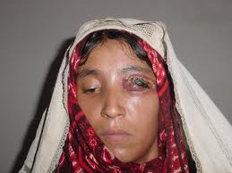
معرفی مهم ترین میکروارگانیسم هاي مورد استفاده در جنگ هاي زیستی و بیوتروریسم
باكتري باسیلوس آنتراسیس، عامل بیماري سیاه زخم
استفاده از این عامل به عنوان سلاح زیستی را می توان به دو دوره (قبل و بعد از
سال 1920 ) تقسیم بندی نمود؛ به طوری که قبل از سال 1920 بیشتر از طریق آلودگی
آب و مواد غذایی و تلقیح میكروب در سوژه های مورد نظر انجام گرفته و پس از این
سال، استفاده از اسپور باکتری به صورت آئروسل به عنوان عامل زیستی استنشاقی مورد
توجه قرار گرفته است . طبق اطلاعات موجود آلمان، ژاپن، انگلستان، ایالات متحده،
کانادا و روسیه از کشورهایی هستند که در خصوص استفاده از این عامل و ایجاد مراکز
تحقیقاتی در مورد باکتری سیاه زخم فعالیت دارند.

Slide 29
باكتري یرسینیاپستیس، عامل بیماري طاعون
تاریخچه بیماری مربوط به زمانی است که موش های خانگی در زندگی انسان وارد
شدند و از آن پس طی قرون مختلف، پاندمی های متعددی از آن به نام مرگ سیاه در
آسیا و اروپا اتفاق افتاد. این بیماری در اواسط قرن یازدهم از بین النهرین آغاز و تا اواخر
قرن شانزدهم نقاط مختلف اروپا را مورد تهاجم قرار داد که در قرن چهاردهم تلفات آن
به اوج خود رسید و آخرین پاندمی آن در 1871 از آسیا ی مرکزی آغاز و در سراسر
گیتی شیوع یافت . در قرن چهاردهم، در طول محاصره کافا، برای اولین بار اپیدمی
طاعون در میان تاتارهای مهاجم مشاهده شد. آن ها جسدهای مردگان را به قصد فراگیر
نمودن طاعون با استفاده از دستگاه منجنیق به سمت شهر پرتاب می کردند. در 31 ژوئن
سال 1763 یك افسر انگلیسی تعدادی پتو و وسایل مورد نیاز را از یك بیمارستان که
بیماران مبتلا به طاعون در آن بستری بودند به اهالی دهكد ه ای در نزدیكی رودخانه ای
در اوهایو ایالات متحده سپرد که این امر منجر به بروز اپیدمی وسیعی در میان اهالی
بومی گشت .

Slide 30
اجزای چرخه پدافند غیر عامل زیستی:

Slide 31
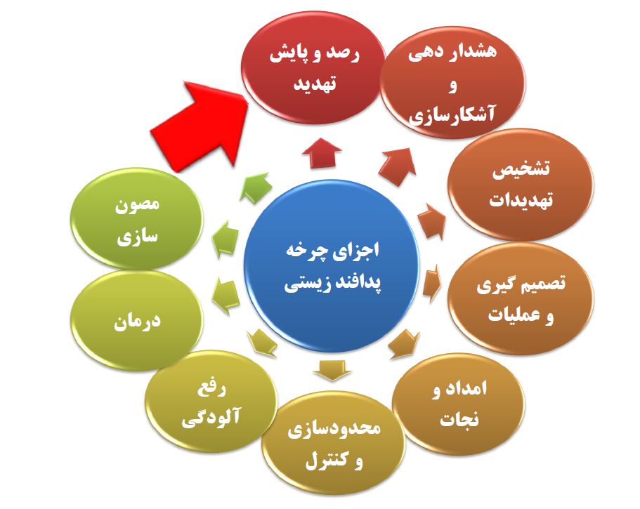

Slide 32
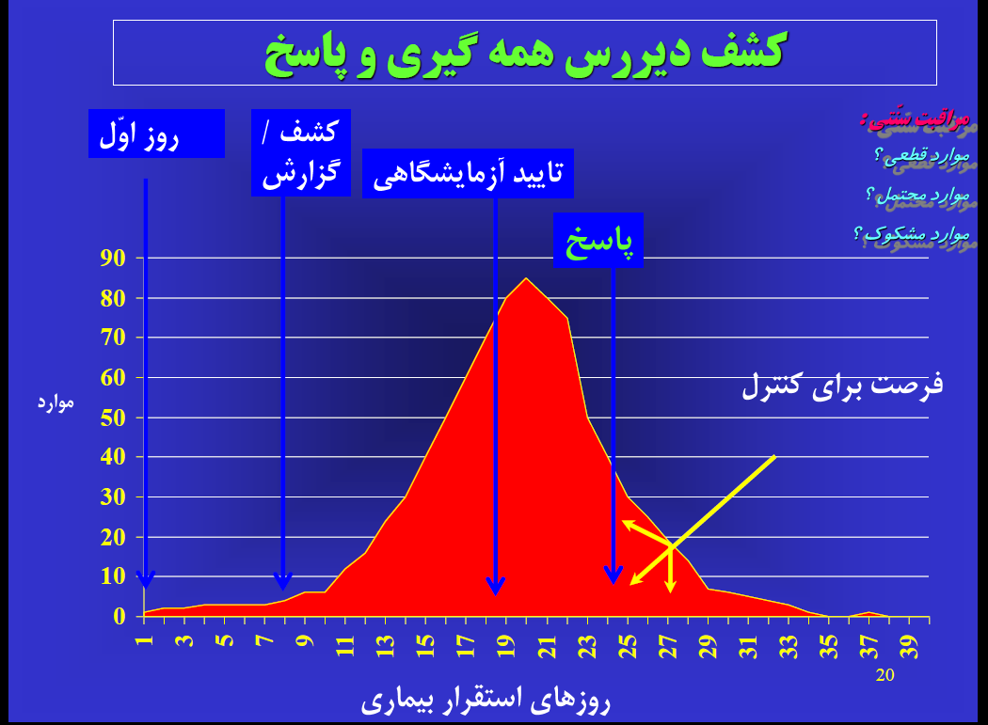

Slide 33
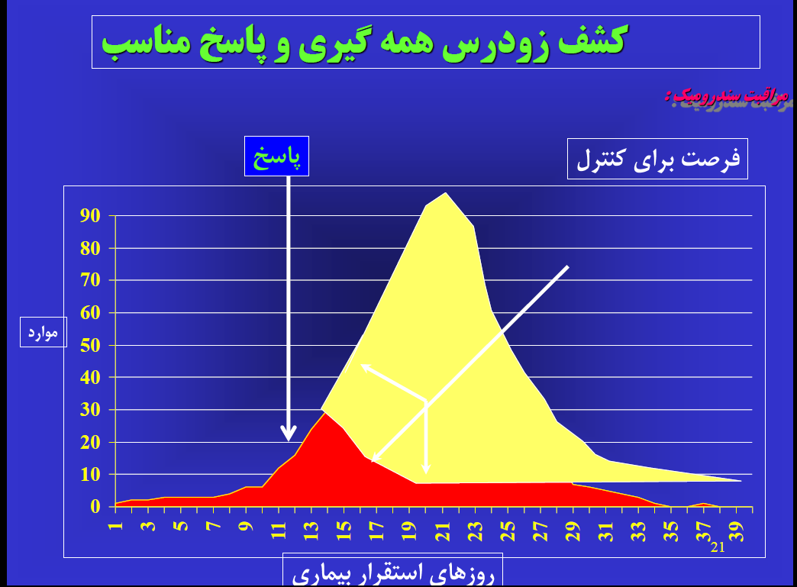

Slide 34
تشخیص و نحوه مواجهه با عوامل زیستی

Slide 35
ارزیابی همه گیري شناختی
ارزیابی خطر

Slide 36
چك لیست فرمانده حادثه
اصول حفاظتی را در مورد خود رعایت کنید.
مرکز فرماندهی حادثه را تشكیل دهید.
مراکز امن برپا کنید؛ بالای بلندی ها و در خلاف جهت باد مستقر شوید. (باد ازسمت شما به سمت منطقه آلوده بوزد).
با تجهیزات مخصوص، اطراف منطقه آلوده را محصور کنید
اطلاعات را با توجه به مفاهیم ( حادثه/ تهدید/ مشكوك) جمع آوری کنید.
تجهیزات حفاظت فردی (PPE ) و ابزارهای کنترل آلودگی مناسب را انتخاب کنید.

Slide 37
7) مطمئن شوید که هیچ یك از افراد تیم بدون PPE مناسب وارد منطقه آلوده
نمی شوند.
8) قربانیان را به مناطق امن منتقل و اطلاعات شخصی ، شماره تماس و آدرس آنها را جمع آوری کنید.
9) مراکز بهداشتی درمانی را آگاه سازید.
10) شواهد را مشخص و ارائه دهید.
11) در رابطه با اطلاع رسانی، راهبردی مؤثر به کار ببرید.
12) یك فرد مناسب به عنوان رابط بهداشتی مشخص کنید.
13) سطح مناسب پاسخی را که مورد نیاز است معین کنید.
14) تیم های تخصصی جهت اعزام به محل حادثه، شناسا یی و ارزیابی مناطق مشخص شده را درخواست کنید.

Slide 38
15) کارکنان را در رابطه با رعایت ایمنی مناسب در محل توجیه کنید.
16) عملیات رفع آلودگی را به انجام برسانید.
17) ارزیابی خطر را انجام دهید.
18) از اینکه سایر خطرات انفجاری، پرتوی و شیمیایی، منطقه را تهدید نمی کنند ،مطمئن شوید.
19) محدودسازی مخاطرات و محصورسازی منطقه آلوده را انجام دهید.
20) چنانچه امكانات و منابع اضافی لازم است آنها را مشخص کنید.
21) عملیات پاکسازی را انجام دهید.
22) دستورالعمل های کامل عملیات پاکسازی را به سازمان های مسئول رفع آلودگی و پاکسازی محیط ارائه دهید.
23) سازمان های ملی و بین المللی مرتبط را آگاه سازید.

Slide 39
پیشگیري اولیه از حوادث زیستی
در صورتی که در معرض عوامل زیستی قرار گرفتید، اولین و موثرترین راه برای جلوگیری از انتشار این عوامل شستن دست هاست .
ضدعفونی کردن لوازم منزل، زمین و دستگیره های درها و در آوردن یا تمیز کردن کفش ها به هنگام ورود به منزل از راه های پیشنهادی برای عدم انتشار این میكروب هاست .

Slide 40
ضد عفونى زیستی
هدف از ضد عفونى زیستی، تأمین سلامت اشخاص، جلوگیری از انتشار و بهداشت محیط پس از قرار گرفتن در معرض تهاجم زیستی است ؛ و این مهم از راه نابود ی عوامل زیستی و یا از میان بردن تأثیرات سموم آنها به انجام مى رسد.
ضد عفونى کننده ها شیمیایى بسیار فراوان هستند ، مثل ترکیبات حاوی کلر، محلول فنول، محلول کریزول ، الكل و بتاپروپیولاکتون که برای ضد عفونى کردن ساختمان ها به کار مى رود.
فراوان ترین و در دسترس ترین وسیله برای ضد عفونى کردن در شرایط معمولى ، آب
جوش و صابون یا صابون به تنهایی است . این ضد عفونى کننده ها برای پوشاك،
تجهیزات، بناها و زمین به کار مى روند و در شرایطى که استفاده از مواد ضد عفونى
شیمیایى دشوار باشد شایسته است که از ضد عفونى کننده های فیزیكى استفاده
شود؛ مثل قرار گرفتن در معرض پرتو خورشید یا سوزاندن.
اقدامات مربوط به ضد عفونى کردن هوا، آب، غذا و اشخاص بسیار متفاوت است .

Slide 41
اقدامات پیشگیري بعد از تماس با عوامل تهدیدات زیستی
ایزوله كردن افراد آلوده
اقدامات پیشگیرانه تنفسی
اقدامات پیشگیرانه گوارشی
اقدامات پیشگیرانه پوستی
مراقبت بهداشتی درمانی پرسنل بیمارستانی

Slide 42
احتیاطات کنترل عفونت
احتیاطات استاندارد
احتیاطات ایزولاسیون( احتیاطات مبتنی بر راه انتقال، احتیاطات مضاعف(

Slide 43
Standard precautions
احتیاطات استاندارد از روشهای معمول کنترل عفونت هستند که برای پیشگیری از انتقال بیماریهایی که در اثر تماس با خون، مایعات و ترشحات بدن، پوست ناسالم و غشاهای مخاطی به وجود می آیند کاربرد دارند. این احتیاطات برای به حداقل رساندن انتشار عفونت حین ارائه مراقبت و برای اجتناب از تماس با خون، مایعات، ترشحات بدن و پوست ناسالم طراحی شده اند و باید درتمامی مراکز درمانی بعنوان یک اولویت در نظر گرفته شوند.
احتیاطات استاندارد را باید حین ارائه مراقبت برای تمامی بیماران، صرفنظر از نوع بيماري و تشخیص، عفونی بودن يا نبودن بیمار، رعایت نمود. احتیاطات استاندارد به عنوان اصلی ترین سطح کنترل عفونت و به عنوان یک حداقل لازم است در مواجهه با موارد زير به كار برده شوند:
خون
همه مايعات و ترشحات بدن صرف نظر از اینکه حاوی خون قابل مشاهده باشد يا خیر
پوست ناسالم
غشاهای مخاطی

Slide 44
دلایل رعایت احتیاطات استاندارد :
خطر کسب عفونت برای افراد سالم از افراد حاوی عامل عفونی
احتمال آلودگی به عامل عفونی قبل از بروز علائم و مثبت شدن نتایج آزمایشات
احتمال کسب عفونت از سطوح، محیط و تجهیزات بیمار

Slide 45
احتیاطات استاندارد شامل
بهداشت دست (Hand hygiene )
استفاده از وسایل حفاظت فردی Personal protective equipment (PPE)
پیشگیری از needle stick و صدمه با وسایل نوک تیز
بهداشت تنفسی و آداب سرفه(Respiratory Hygienes &Cough Etiquette )
تمیز کردن و ضد عفونی (Cleaning & Disinfection)
مدیریت پسماند (Waste Disposal)
بسته بندی و انتقال وسایل مراقبت بیمار، ملحفه، لباس و پسماند

Slide 46
احتیاطات ایزولاسیون
احتیاطات مبتنی بر انتقال از راه تماس Contact Precaution))
احتیاطات مبتنی بر انتقال از راه قطره Droplet Precaution) )
احتیاطات مبتنی بر انتقال از راه هوا Airborne Precaution) )

Slide 47
اورژانس هاي زیستی
الف) درمان علامتی: شامل رعایت همه موارد اورژانس در طب بوده که از جمله ،رعایت اصول A ، B ، C ، D ، E در برخورد با مصدوم است .
ب) درمان اختصاصی: بخش اصلی و مهم برنامه تدوین پروتكل ها را جهت بحران های ناشی از حوادث زیستی شامل می گردد.

Slide 48
حمل و نقل کالاهای خطرناک
حمل و نقل كالاهای خطرناک بايد تابع قوانين و مقررات خاص بوده تا حتي الامكان از بروز حوادث و آسيب های جاني، مالي و محيطي پيشگيری بعمل آيد.
همچنين كالاهای خطرناک علاوه بر مقررات حمل و نقل شامل مقررات ديگری مانند مقررات ايمني كار، مقررات حفاظت از مصرف كننده، مقررات
انبارداری مواد، مقررات حفاظت از محيط نيز مي باشند كه ممكن است باعث پيچيدگي بيشتر گردد.

Slide 49
معيارهای تدوين شده توسط مراجع ذيصلاح بايد مغاير قوانين حمل و نقل ملي و بين المللي نبوده و موارد زير را در برگيرد:
خواص و كميت مواد شيميايي كه بايد حمل و نقل شوند.
نوع بسته بندی، بي نقص بودن و حفاظت كامل بسته بندی و ظروفي كه در حمل و نقل مورد استفاده واقع مي شوند كه راههای انتقال مواد را نيز شامل مي شود.
ويژگيهای وسيله نقليه ای كه برای حمل و نقل مواد بكار گرفته شده است.
مسيرهايي كه بايد در حمل و نقل طي شود.
اقدامات لازم در زمينه آموزش و مهارت كارگران درگير در امر حمل و نقل بعمل آيد.
الزامات مربوط به برچسب گذاری رعايت گردد.

Slide 50
الزامات مربوط به بارگيری و تخليه رعايت گردد.
امكانات لازم برای موارد اضطراری مانند آتش سوزی و نشت مواد فراهم باشد.
يک پنل اطلاعات اضطراری كه معمولاً به آن پلاكارد نيز گفته مي شود نشان دهنده اطلاعات مورد نياز جهت حمل و نقل مواد شيميايي مي باشد.

Slide 51
يک پلاكارد مناسب بايد دارای اطلاعات زير باشد
نام صحيح ماده شيميايي
عددUN
كد Hazchem
شماره تلفن اضطراری
برچسب مربوط به كلاس كالای خطرناک در صورت لزوم

Slide 60
وظایف دانشگاه در حوزه پدافند غیرعامل

Slide 61
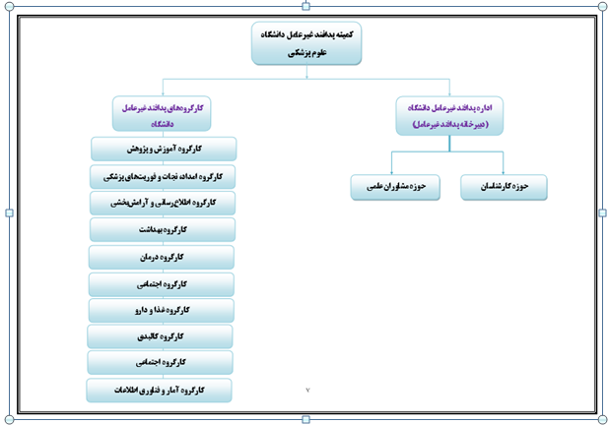
ساختار کمیته پدافند غیر عامل در دانشگاه های علوم پزشکی

Slide 62
وظایف دانشگاه در پدافند غيرعامل
ضرورت فعال شدن کميته های پدافند غيرعامل دانشگاه علوم پزشكي
تشکيل کارگاه ها و همایش های تخصصی جهت تدوین برنامه اجرایی
پدافند غيرعامل برعليه تهدیدات CBRNE درحوزه دانشگاه
بررسی نقاط ضعف مراکز بهداشتی درمانی دانشگاه جهت برطرف کردن ان ضعف ها و تقویت زیر ساخت های مورد نياز

Slide 63
وظایف دانشگاه در پدافند غيرعامل
کسب آمادگی لازم جهت مقابله با تهدیدات شيميایی – بيولوژیک–هسته ای
و مواد رادیولوژیک شامل:
روشهای اطلاع از تهدیدات؛ کاهش اسيب، تشخيص و شناسایی عوامل
، سيستم های حفاظت فردی و جمعی
آمادگی کامل سيستم بهداشتی درمانی جهت ارائه خدمات در صورت
وقوع تهدید ( حفاظت - پيشگيری – تشخيص – درمان – رفع آلودگی)

Slide 64
وظایف دانشگاه در پدافند غيرعامل
• توسعه هدفمند نظام درمان
دستيابی به سطح مناسب و متناسب درمان های سرپایی و بستری
بيماری های ناشی از تهدیدات
توسعه نظام رصد ،هشدار، پایش و واکنش سریع به تهدیدات
ارتقا توانمندی و پاسخگویی به نيازهای آزمایشگاهی نظام سلامت

Slide 65
وظایف دانشگاه در پدافند غيرعامل
شناسایی مراكز حياتي، حساس و مهم
شناسایی برنامه ها و توانمندی های حوزه هاي مربوطه
گرد اوری مداوم اطلاعات مورد نياز
آموزش و مانور هاي مداوم
داشتن آمادگي دفاعي
تامين تجهيزات و امكانات لازم
مدیریت و هماهنگي

Slide 66
وظایف دانشگاه در پدافند غيرعامل
توسعه آموزش و پژوهش و تربیت نیروی انسانی در حوزه ی پدافند
آموزش همگانی
برنامه های آموزشی از طریق رسانه های عمومی
تهيه بروشور و پمفلت آموزش همگانی
ارتقا دانش و مهارت های تخصصی

Slide 67
به امید دنیایی پر از صلح ودوستی

